Slide 1
猜謎遊戲
4444444
開始

Slide 2

請問我最喜歡的寶可夢？
1快龍
3暴飛龍
2卡比獸
4以上皆是

Slide 3
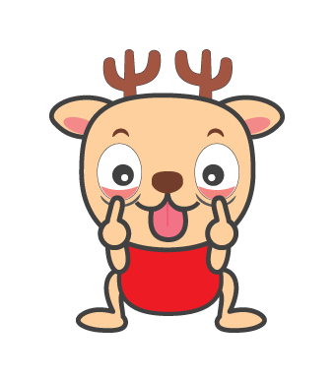
活該
你答錯了
太爛了吧
重來

Slide 4
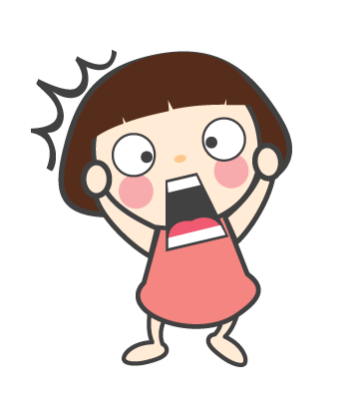
好棒棒
給你拍拍手
給你放煙火
閃邊
BYE BYE
永遠不要見

